Slide 1
Herzlich willkommen an der
FH Burgenland
Bringt Besonderes zusammen.

Slide 2




Fachhochschule
Burgenland
Forschung
Burgenland
FH Burgenland
Weiterbildung
Vorbereitungslehrgang
Advanced Bridging Programme
PhD Programme
Akademie Burgenland
alumni FH Burgenland

Slide 3
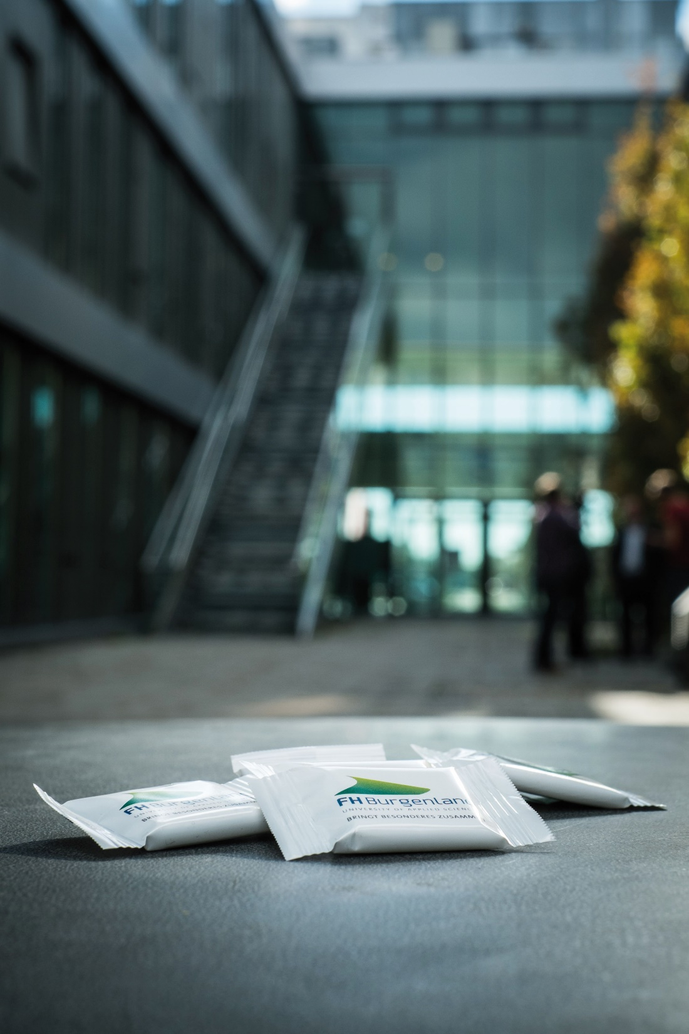
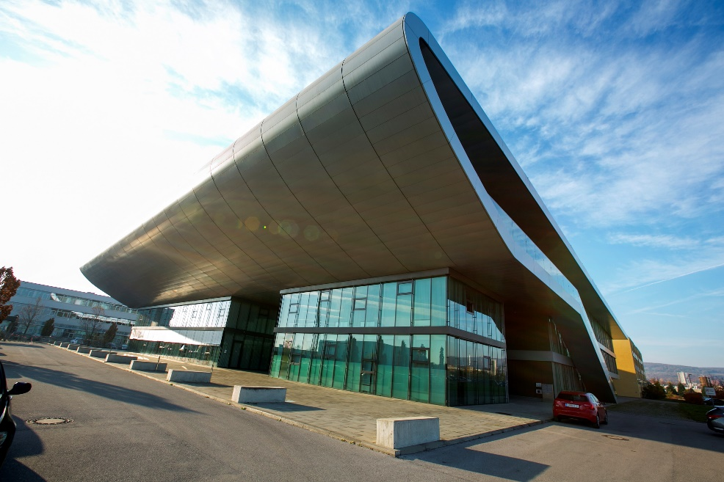
Standort Eisenstadt
Standort Pinkafeld
weiterer Ausbildungsort:
Jormannsdorf

Slide 4
Die FH Burgenland in Zahlen
290
670
400
Mitarbeiter*innen
Lektor*innen
Wirtschaftspartner

Slide 5

Die FH Burgenland in Zahlen
2600
1000
>12000
Studierende
Studienstarter*innen
Absolvent*innen

Slide 6
Die FH Burgenland in Zahlen
13
13
2
Bachelorstudiengänge
Masterstudiengänge
PhD-Programme

Slide 7
26 Studiengänge + 45 Lehrgänge/PhD
Überblick. 2023
Internationales
Weinmarketing
E-Learning und
Wissensmanagement
Internationale
Wirtschaftsbeziehungen
Digitale Medien
und Kommunikation
Nachhaltige
Energiesysteme
PhD-Programme in
Int. Economic Relations
and Management
Human Resource
Management und
Arbeitsrecht
Cloud Computing
Engineering
Gebäudetechnik und
Gebäudemanagement
Gesundheitsmanagement
und Integrierte Versorgung
PhD-Programme in
Educational &
Communication Sciences
European Studies –
Management of EU Projects
Business Process
Engineering & Management
Energie- und
Umweltmanagement
Gesundheitsförderung und
Personalmanagement
Hochschullehrgänge
in der Weiterbildung
(insb. MBA)
Physiotherapie
Logopädie*
Hebammen
Software Engineering und
vernetzte Systeme
Gebäudetechnik und
Energietechnik
Gesundheits- und
Krankenpflege
Internationale
Wirtschaftsbeziehungen
IT Infrastruktur-
Management
Energie- und
Umweltmanagement
Gesundheitsmanagement
und Gesundheitsförderung
(Advanced)
Bridging
Programme
International
Sustainable Business
Information, Medien &
Kommunikation
Soziale Arbeit
Angewandte Elektronik
und Photonik
Ergotherapie*
Vorbereitungs-Lehrgang.
Zusatzqualifikationen,
Studienberechtigung
Vollzeit berufsbegleitend
* Voraussichtlich ab Herbst 2024, vorbehaltlich der Genehmigung durch die AQ Austria.

Slide 8

Wer heute das Richtige lernt, weiß morgen einfach mehr.
Deshalb setzt die FH Burgenland verstärkt auf einzigartige und zukunftsorientierte Fächerkombinationen.
Wir bringen THEMEN & VIELFALT zusammen

Slide 9

Wir bringen NAH & FERN zusammen

Slide 10

19 Länder in der EU
Bosnien Herzegownia
Schweiz
Russland
90 Partnerhochschulen

Slide 11

Wir bringen PRAXIS & ORIENTIERUNG zusammen

Slide 12




















Berufspraktikum
Berufspraktikum im
3. Studienjahr
Dauer: ca. 15 Wochen
400 Unternehmenspartner
im In- und Ausland

Slide 13
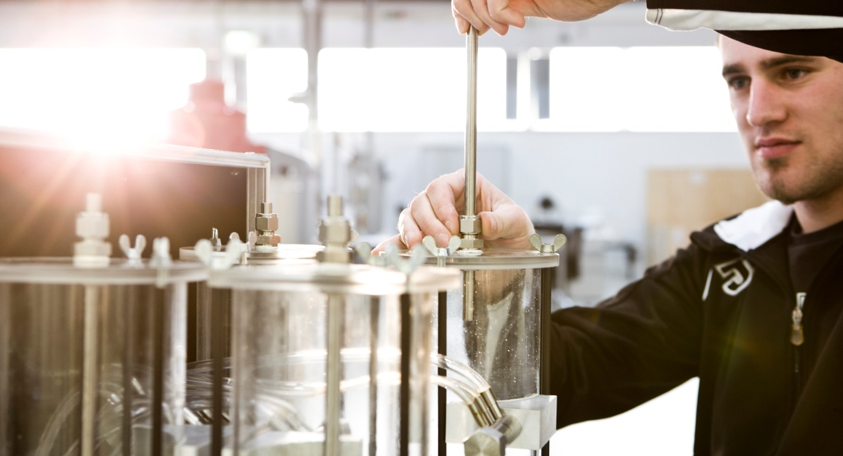
Wir halten nichts vom Zufall. Deshalb bieten wir unseren Studierenden neben der praxisorientierten Ausbildung auch hochkarätige Forschungs- und Entwicklungsprojekte an.
Wir bringen FORSCHUNG & INNOVATION zusammen
„Man kann Dinge zufällig entdecken oder sie erforschen“

Slide 14

energy4buildings – Integrales Heizen und Kühlen
Abfall als Ressource für Bioenergie – bioenergy2020+
Luft_plus – einfache Lüftungssysteme
wwww? – Wie wohnen wir wirklich?
Forschungshaus Gesundheit
Gesunder Kindergarten
Gesundheits-kompetenz durch gemeinsames Lernen und Arbeiten
Physiologik
Burgenländischer Frauenbericht
Teilnahme der älteren Generation am Sozialen Leben
Forschen in innovativen Pilotprojekten

Slide 15
CZKey – Online Webportal für das Lernen von Tschechisch
FH Burgenland goes Kaukasus
Academic Writing Online
Labor „Produktive Arbeit“
Vlizedlab - Open Source Desktop-Virtualisierung für Schulen
Multi-Cursor Desktops, Remote Desktops, Realtime Collaboration Desktops
Realtime Process Mining and Support for Adaptive Case Management
Forschen in innovativen Pilotprojekten

Slide 16
BACHELORSTUDIENGÄNGE
Anmeldungen bis 31. März
MASTERSTUDIENGÄNGE
Anmeldungen bis 31. Mai
PHD PROGRAMME
Anmeldungen bis 30. Juni
InfoNachmittag
in Eisenstadt und Pinkafeld
1. Dezember 2023, 14.00 - 19.00 Uhr
INFOTAG
in Eisenstadt und Pinkafeld
16. März 2024, 09.00 - 14.00 Uhr
INFOLINE
+43 (0)5 7705 3500
www.fh-burgenland.at

